Slide 1
Дипломный проект Веб-приложение спортивного клуба «Авиатор»
Министерство образования Иркутской области
Государственное бюджетное профессиональное
образовательное учреждение Иркутской области
«Иркутский авиационный техникум»
(ГБПОУИО «ИАТ»)
Выполнил: Зимин Г.М.
Группа: ИС-22-2
Руководитель: Чернигов П.Н.
Иркутск 2026

Slide 2
Цель и задачи дипломного проекта
Цель: разработать веб-приложение «Курсы игры на гитаре» в виде обучающей платформы.
Задачи дипломного продукта:
Описание предметной области ПП.
Анализ инструментальных средств разработки.
Разработка технического задания.
Проектирование ПП.
Разработка клиентской части продукта.
Разработка базы данных.
Разработка серверной части продукта.
Объединение базы данных, клиентской и серверной частей продукта.
Тестирование и устранение ошибок.
Оформление пользовательской документации.

Slide 3
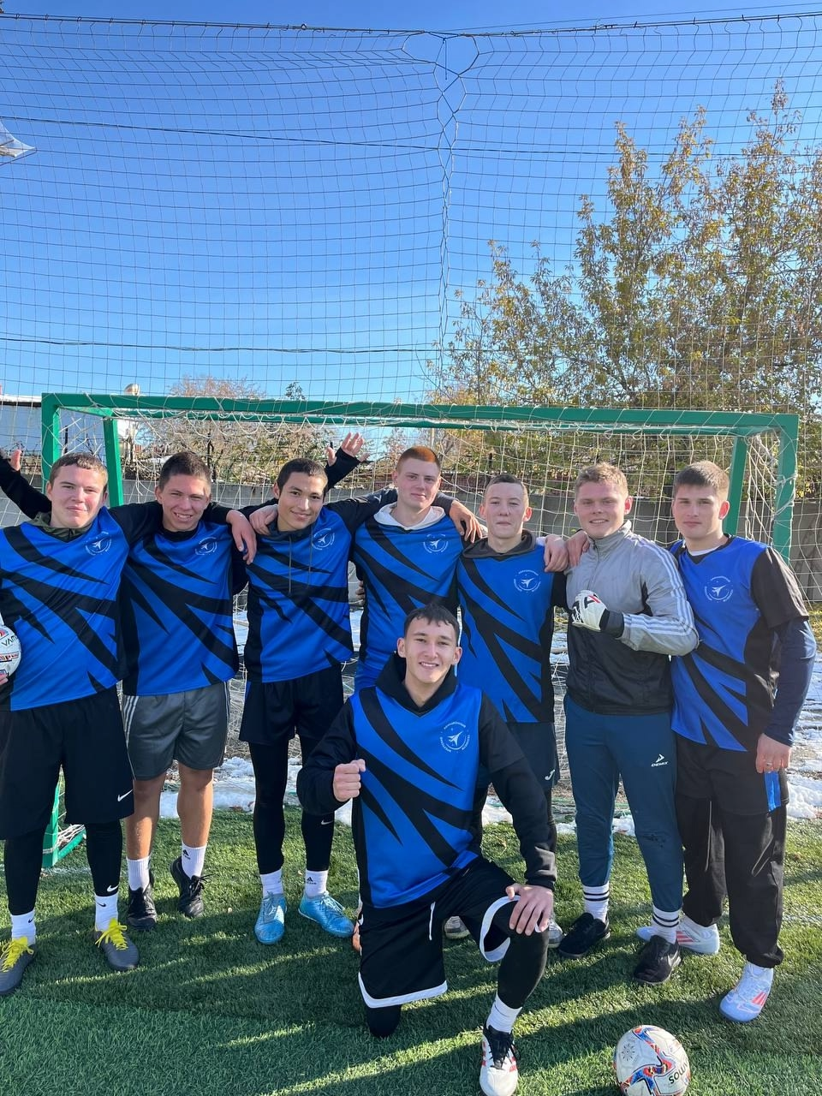
Предметная область
Предметной областью дипломного проекта является организация спортивной деятельности в ГБПОУИО «ИАТ» с использованием веб-приложения спортивного клуба авиатор.

Slide 4









Инструментальные средства разработки
Этап | Изображение (логотип) | Название инструмента
Проектирование программного продукта |  | Draw.io, Visio, MySQL Workbench
Управление базой данных |  | MySQL
Разработка (среда разработки) |  | Visual Studio Code
Разработка |  | PHP
Разработка(фреймворки и библиотеки) |  | Laravel
Тестирование |  | PHPUnit, k6

Slide 5
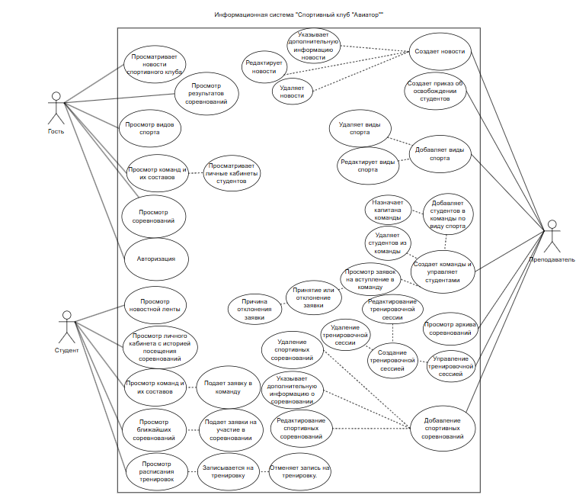
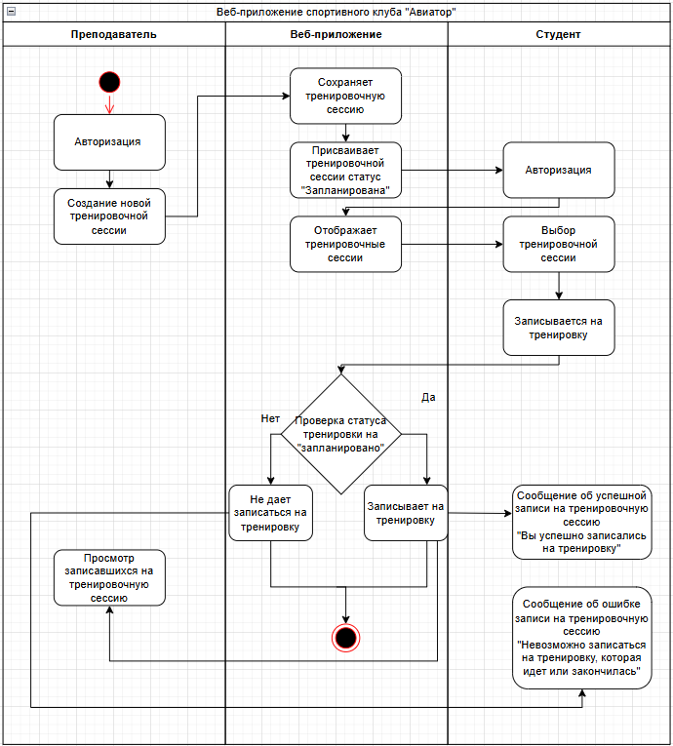
Проектирование программного продукта :
Диаграмма прецедентов
Диаграмма деятельности

Slide 6
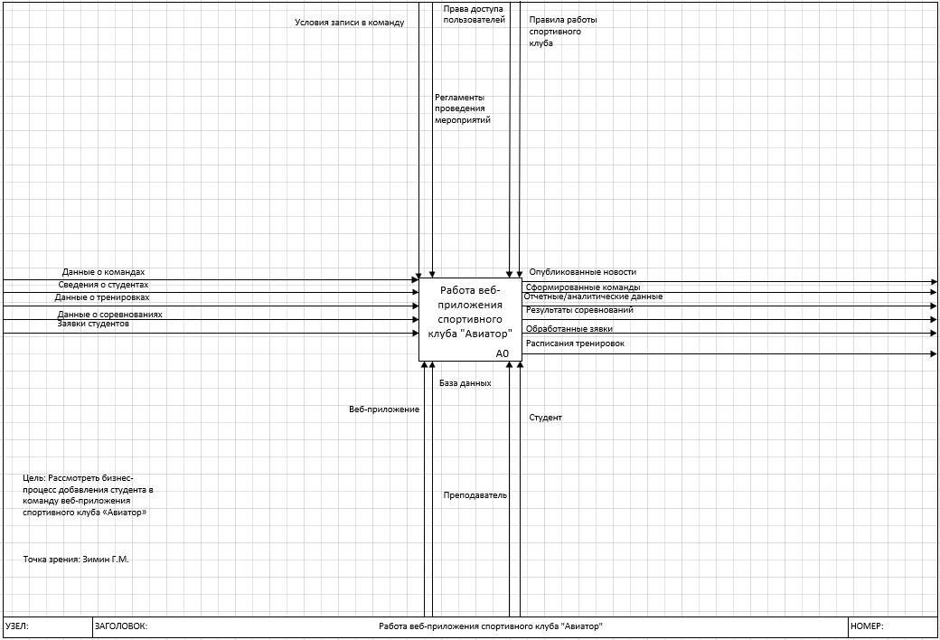
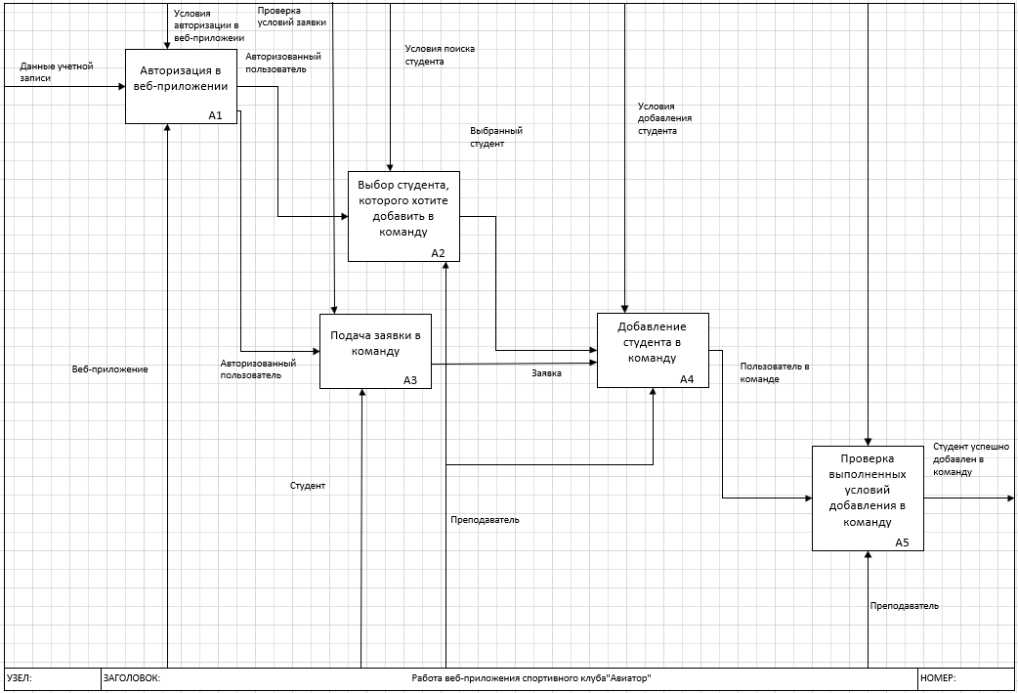
Проектирование программного продукта:
Контекстная диаграмма IDEF0
Диаграмма декомпозиций А1

Slide 7
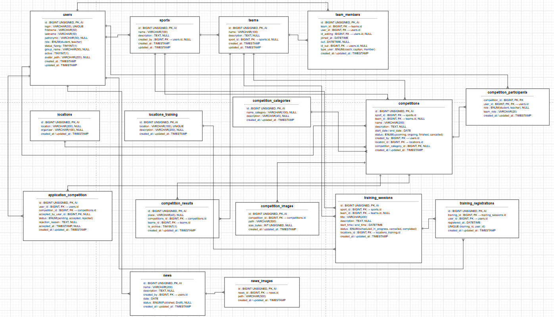
Проектирование базы данных

Slide 8
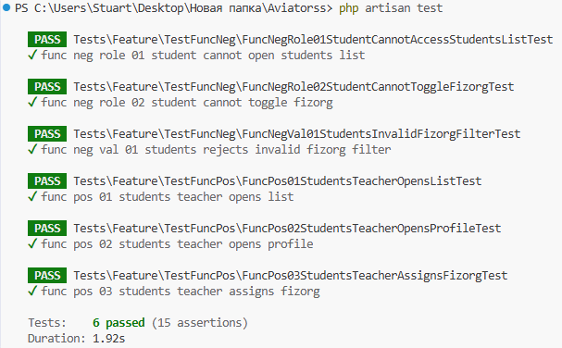
Тестирование программного продукта
Вид тестирования программного продукта: функциональное и нагрузочное
Тестирование проводилось для проверки модулей авторизации, открытие списка студентов, открытие профиля студента, назначение физического организатора преподавателем.

Slide 9
Демонстрация дипломного продукта

Slide 10
Вывод
Виды деятельности | Функциональные задачи программного продукта
Осуществление интеграции с программным модулем | Выполнение отладки программного модуля с использованием специализированных программных средств
Ревьюирование программного кода | Осуществление ревьюирования программного кода в соответствии с технической документацией
Проектирование и разработка веб-приложения | Разработка модулей веб-приложения в соответствии с техническим заданием
Сопровождение веб-приложения | Исправление ошибок в программном коде веб-приложения. Разработка обучающей документации для пользователей веб-приложения
Соадминистрирование баз данных и серверов | Формирование требований к конфигурации локальных компьютерных сетей и серверного оборудования, необходимые для работы баз данных и серверов. Администрирование баз данных в рамках своей компетенции

